Slide 1



Code to Work
Il sistema di prenotazione eventi

Slide 2



Code to Work
Quante volte vi è capitato di:
Attendere al telefono

Slide 3
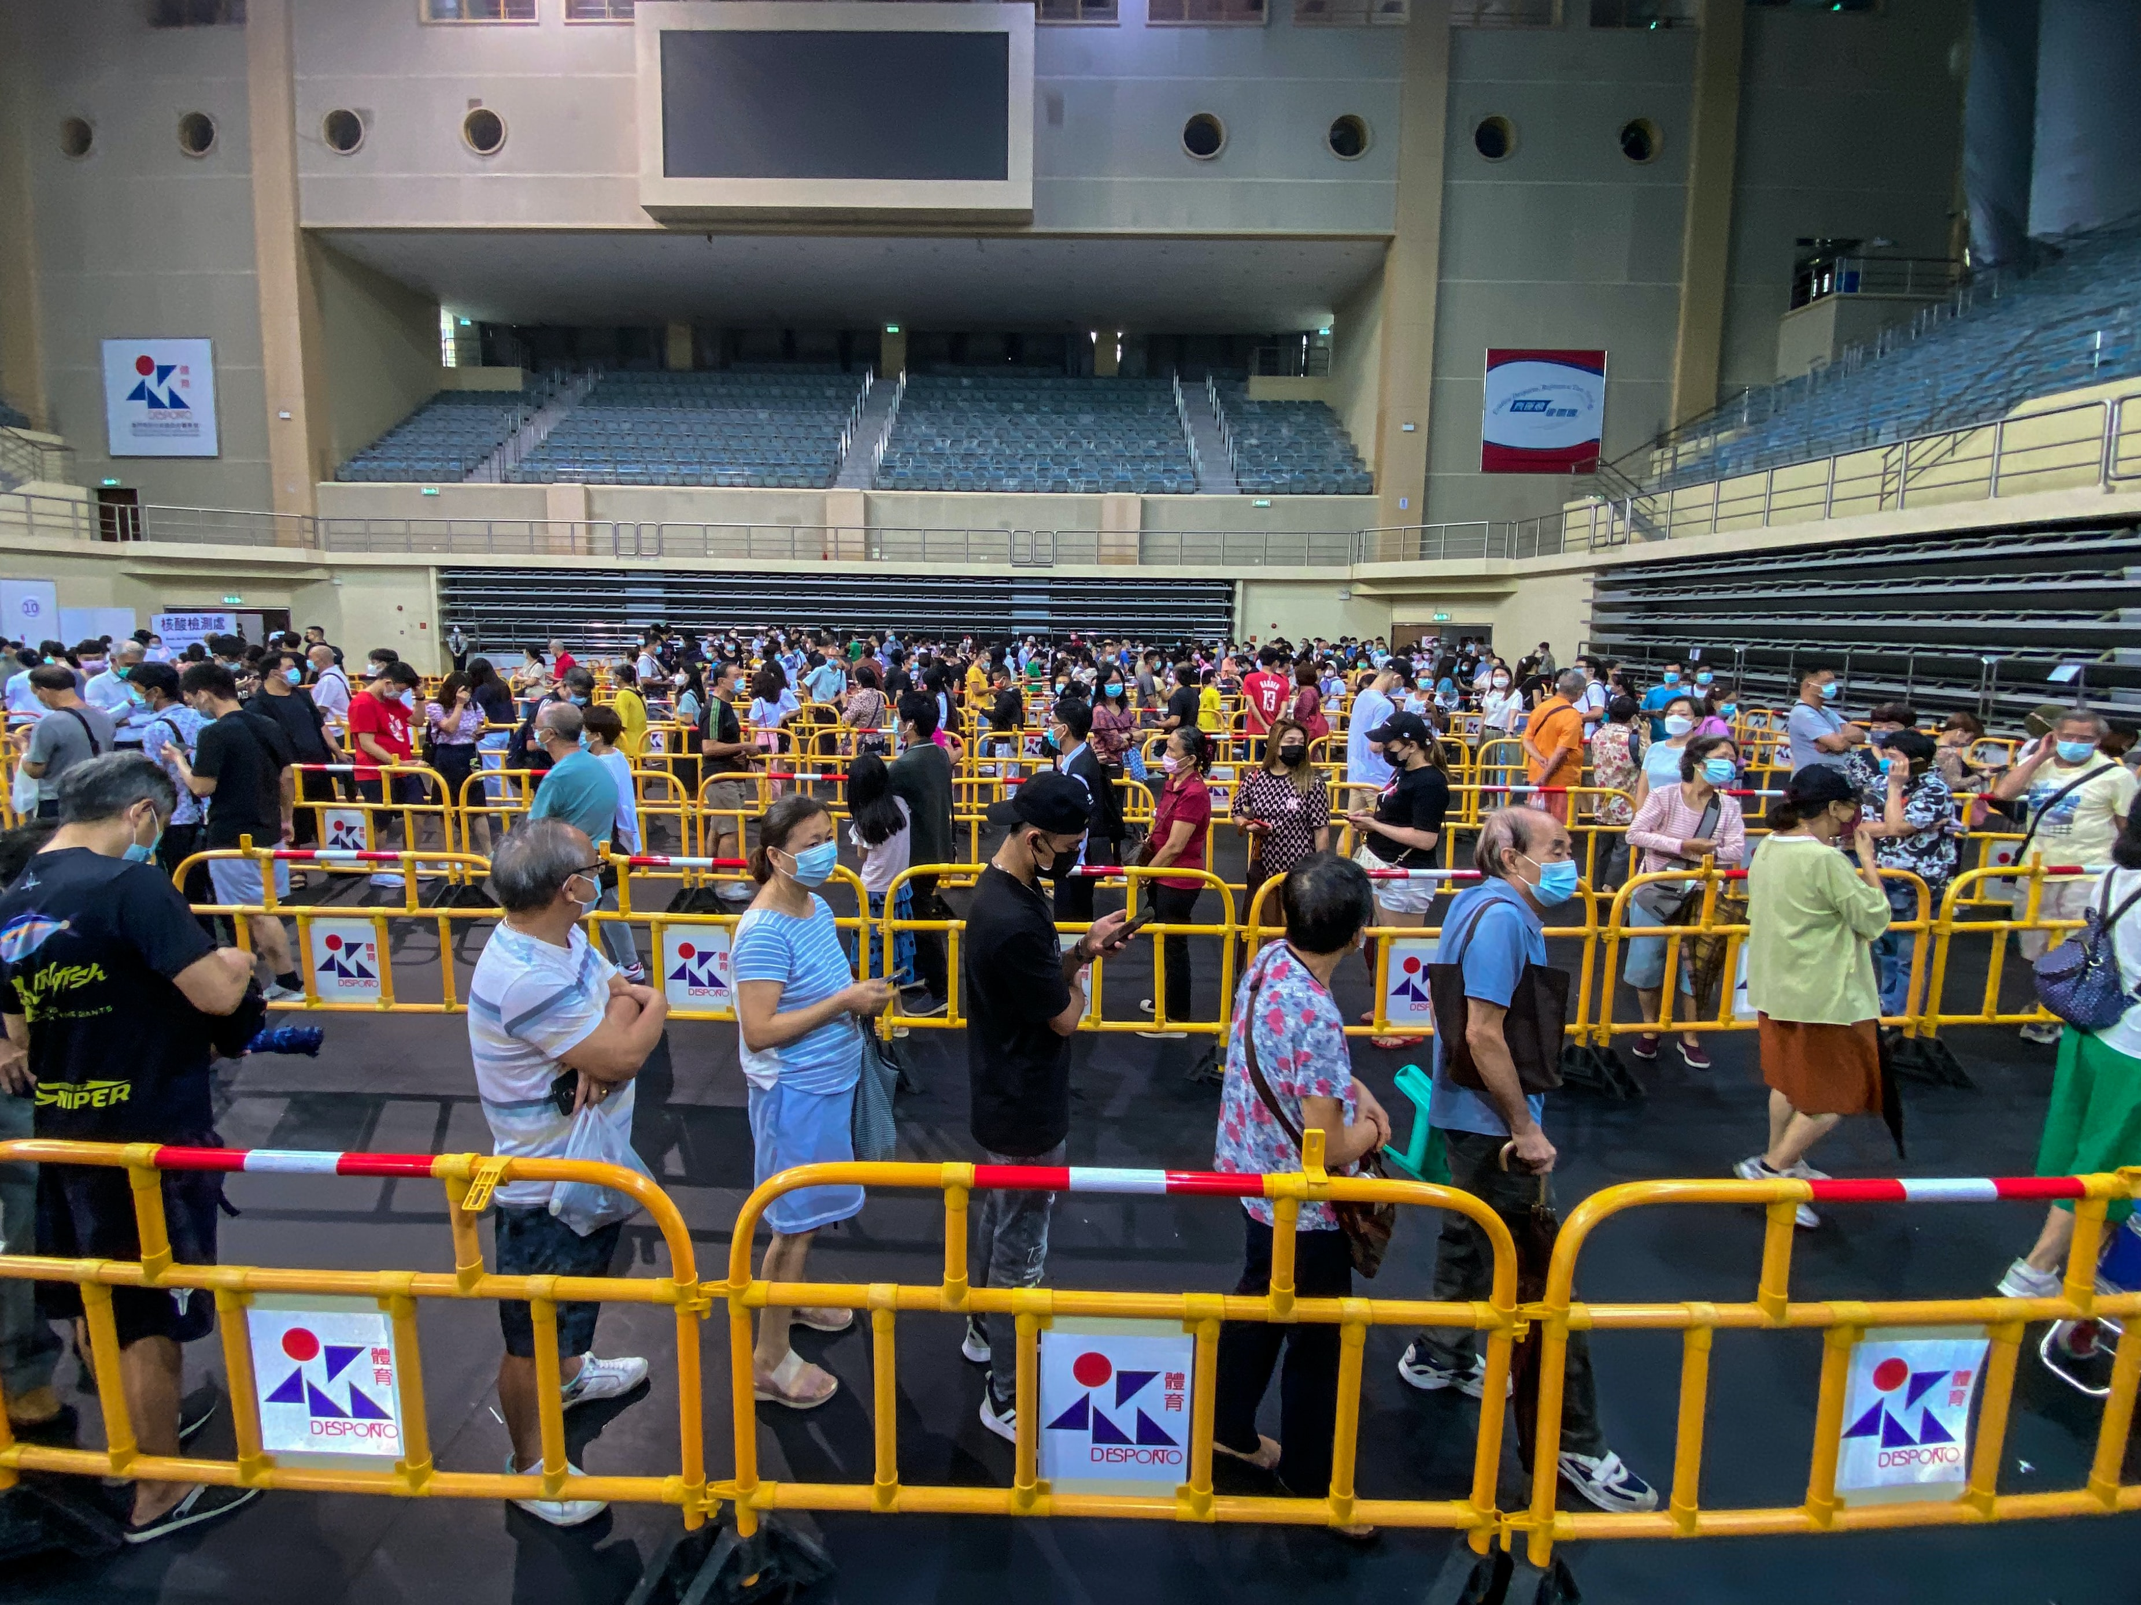
Code to Work
Quante volte vi è capitato di:
Perdere tempo in code infinite

Slide 4
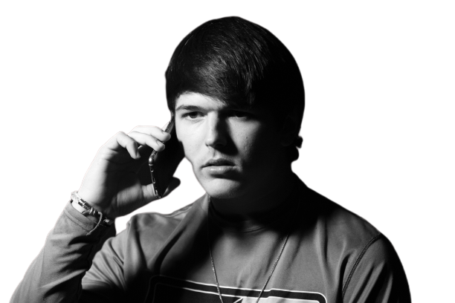
Code to Work
Quante volte vi è capitato di:
Ricevere informazioni poco chiare
???

Slide 5
Code to Work
Creazione di un evento
Possibilità di potersi prenotare a un evento
Ottenere la lista degli eventi in programma e disponibili
Creare un sistema di valutazione per l'organizzatore
Creazione di una wishlist di eventi a cui l’utente è interessato
Richieste del cliente

Slide 6
Code to Work
Suddivisione del lavoro in macro task
Progettazione dello Schema E-R
Implementazione del Database
Implementazione dell’application server
Testing e creazione della documentazione finale

Slide 7
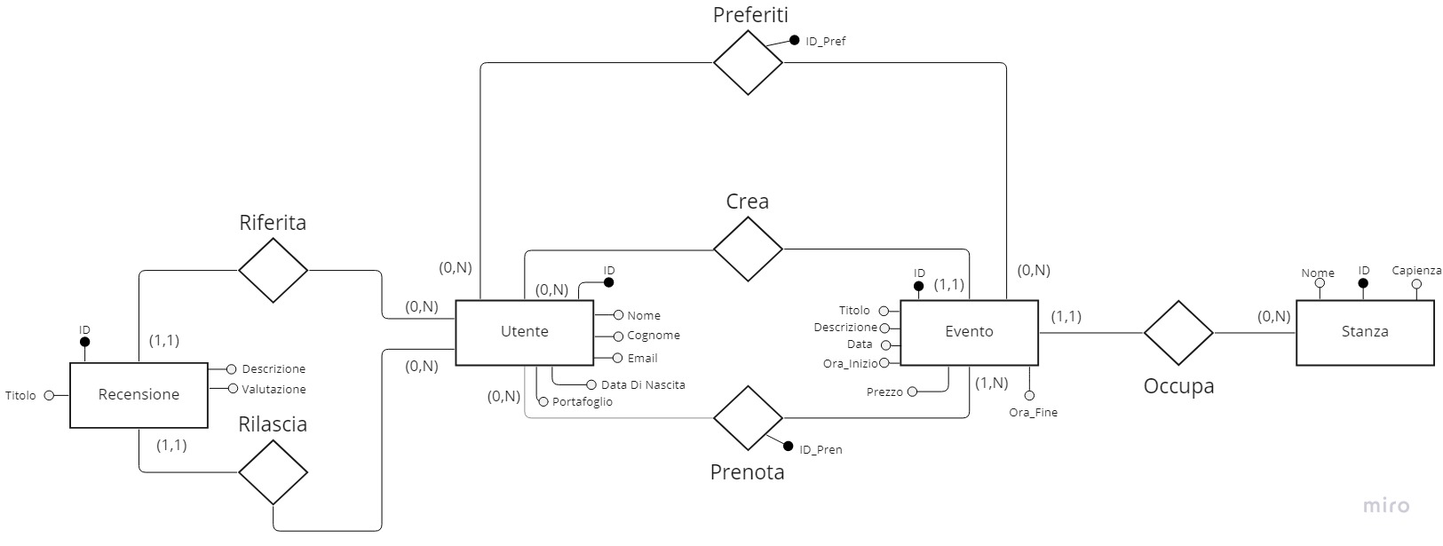
Code to Work
Suddivisione del lavoro in macro task
Progettazione dello Schema E-R

Slide 8

Code to Work
Suddivisione del lavoro in macro task
Implementazione del Database

Slide 9
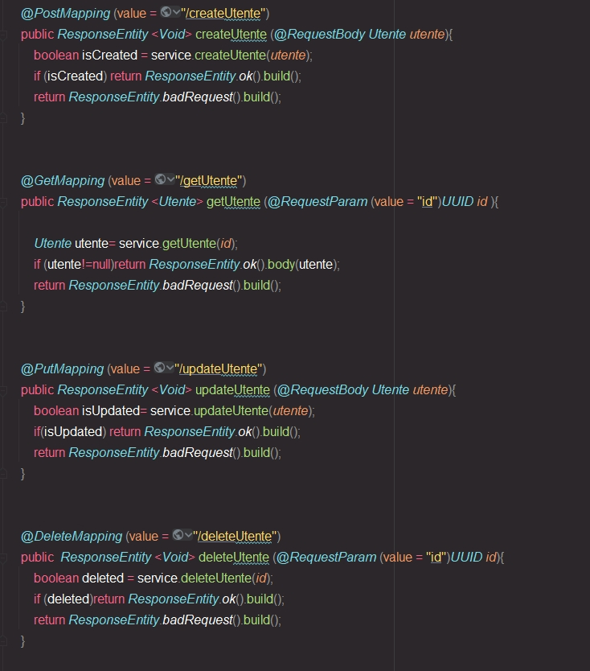

Code to Work
Suddivisione del lavoro in macro task
Implementazione dell’application server

Slide 10


Code to Work
Suddivisione del lavoro in macro task
Testing e creazione della documentazione finale

Slide 11
Code to Work
Approccio al lavoro
12

Slide 12
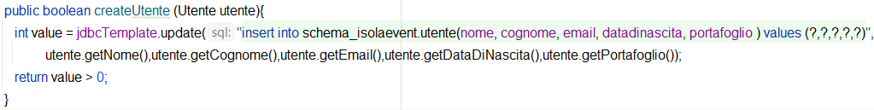


Code to Work
Adesso, un po’ di codice ☺
Il metodo permette di creare e inserire un utente all’interno del database, eseguendo l’istruzione SQL insert.

Slide 13
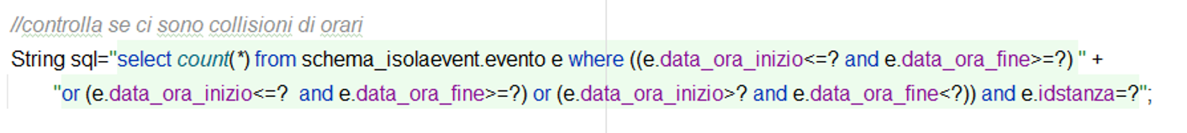
Code to Work
Adesso, un po’ di codice ☺
All’interno dell’entità «Evento», applichiamo dei controlli prima di inserirlo nel Database.

Slide 14
Code to Work
Perché IsolaEvent
Il progetto IsolaEvent è nato con l’idea di riuscire a organizzare/prenotare eventi in modo semplice e veloce senza alcun tipo problema logistico.
Nei futuri aggiornamenti del software contiamo di aumentare la scalabilità, le funzionalità e infine definire un’interfaccia veloce e intuitiva agli utenti per poter interagire con il sistema.

Slide 15
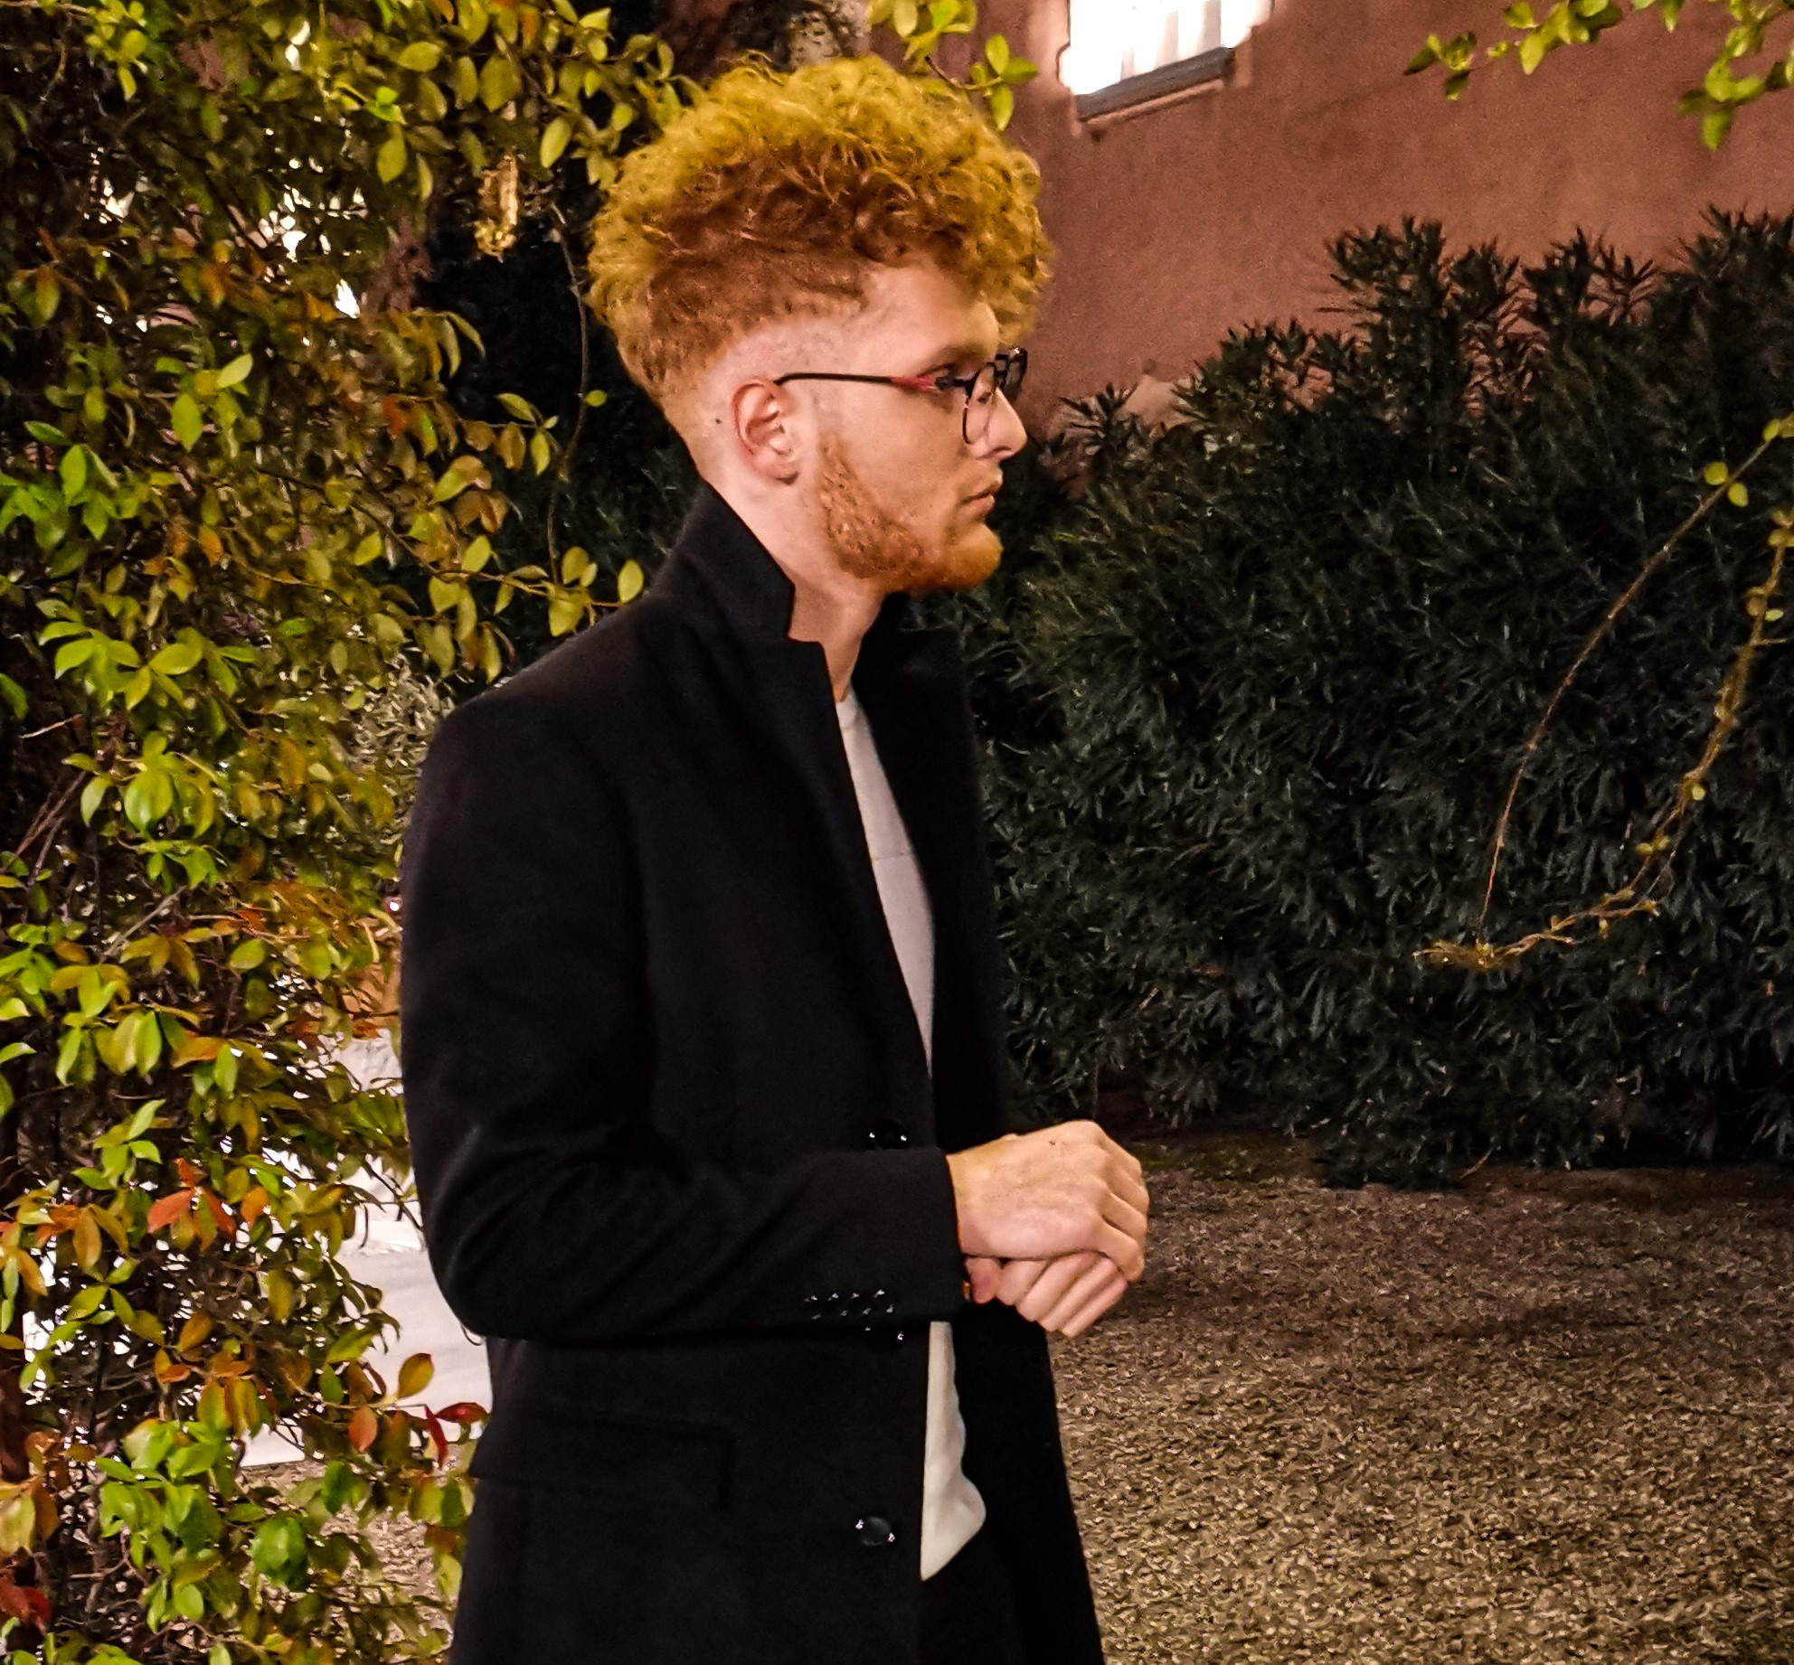
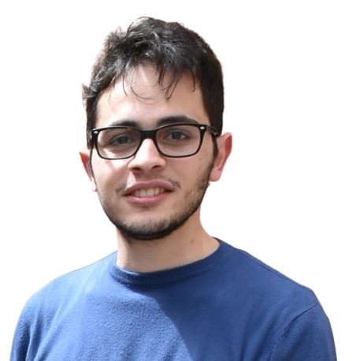
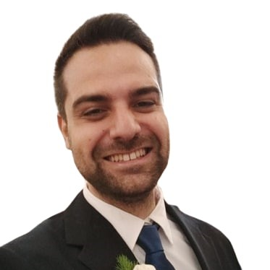
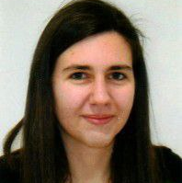
Code to Work
Il team
Salvatore
Piemonte
Alfio Alessandro Privitera
Dino
Lanza
Chiara
Città

Slide 16

Code to Work
Grazie per l’attenzione!
Progetto:
https://github.com/GingermanSP7/IsolaEvent
I nostri profili:
https://github.com/TheDuke22
https://github.com/chiaracit
https://github.com/GingermanSP7
https://github.com/AlfioA

